Slide 1
Hálózati többjátékos mód
Multiplayer játékok

Slide 2
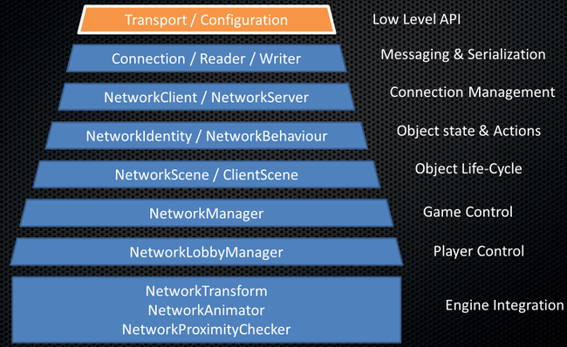
UNet HLAPI
Hálózati játékot magunknak megírni hosszadalmas és bonyolult
Kommunikáció, szinkronizáció, távoli eljáráshívás, hálózati protokollok …
Unity 5.0: Magasszintű hálózati felület (High Level API – HLAPI)
Egyszerűen használható Unity objektumok, rengeteg mindenről gondoskodnak a háttérben

Slide 3
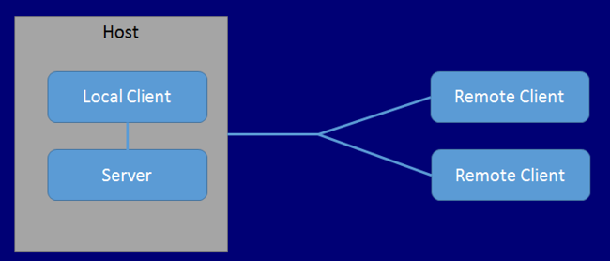
Kliens-szerver architektúra
Host: szerver és kliens ugyanabban a folyamatban
Analógia: szerepjáték – mesélő és játékosok
Unity: egy szerver, sok kliens

Slide 4
Alapkoncepció
Minden kliens saját példányt tárol a legtöbb objektumból
A lényeges játékállapotokat és új objektumok létrehozását („spawn”) a szerver menedzseli
Authority: kinek van joga az adott objektumot módosítani
Pl. a kliensnek módosítani kell tudni a saját maga által irányított játékos objektumot

Slide 5
Multiplayer TrollHunter
Folytassuk a TrollHunter Unity projektet
A troll(oka)t egyelőre kapcsoljuk ki, hogy ne zavarjon
Célok:
Többjátékos mód, akár hálózaton keresztül
Szerver indítása, csatlakozás
Minden játékosnál szinkronizáltan megjelenik a többiek mozgása, animációja, életereje
A trollok (és egymás) legyilkolása!
Halál, újraéledés random helyeken

Slide 6
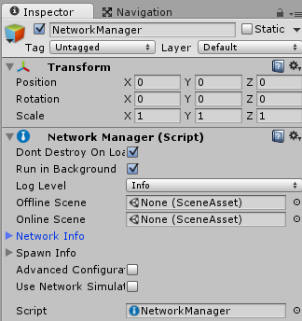
Network manager
Magasszintű felületet nyújtó osztály, a hálózat konfigurációjáért és kontrolljáért felelős
Új játékobjektum a jelenethez: NetworkManager

Slide 7
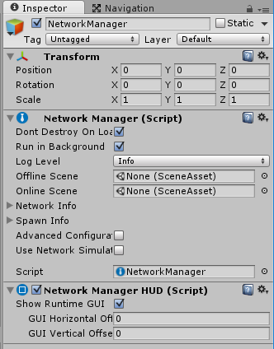
Network HUD
A Unity ad egy egyszerű implementációt (főként teszteléshez)
Mi most ezt fogjuk használni
Adjunk egy Network Manager HUD komponenst a NetworkManager objektumhoz
Megírhatjuk magunknak is (HF)
A NetworkManager megfelelő függvényeit kell bekötni a saját GUI elemekbe (gombok)

Slide 8
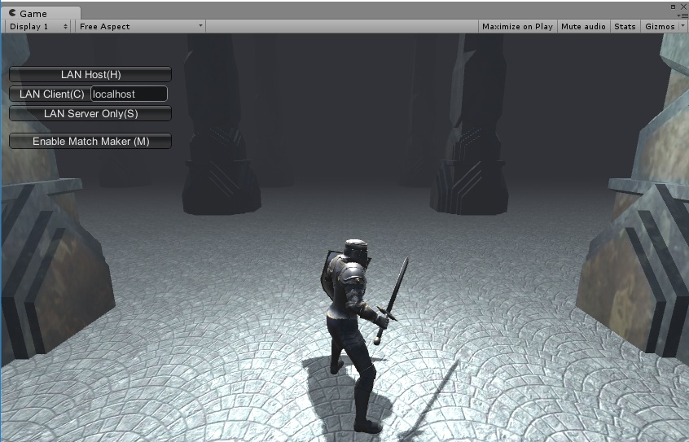
Network HUD
Máris van egy menünk a hálózati módhoz
(LAN Host: mi magunk vagyunk a szerver, és egy játékos, kliens is egyben)
A játékosunk (paladin) akkor is létrejön, mikor még el sem indítottuk a játékot! (LAN Host)

Slide 9
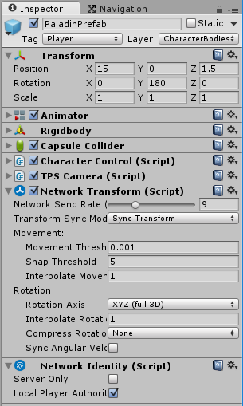
Hálózati játékos
A játékosnak (Player) kitüntetett szerepe van
Létre kell hoznunk egy prefabot, ami a játékosokat reprezentálja
Használjuk a Paladin prefabot!
Két komponenst kell hozzáadnunk a prefabunkhoz, hogy működjön hálózati módban:
NetworkIdentity – Local Player Authority-t állítsuk be: ez teszi lehetővé, hogy minden kliens irányítani tudja a saját játékosát
Network Transform: a transzformációk szinkronizálva lesznek a szerver és a kliensek között

Slide 10
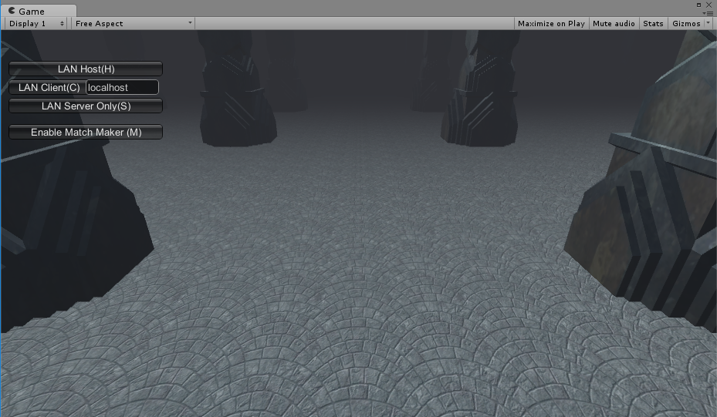
Hálózati játékos
A Paladin prefab így már inaktív, ha elindul a program, de még nem megy a szerver

Slide 11
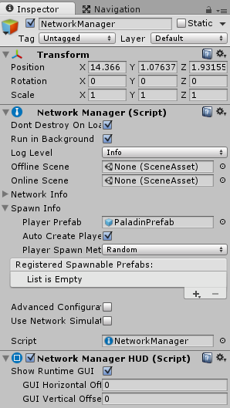
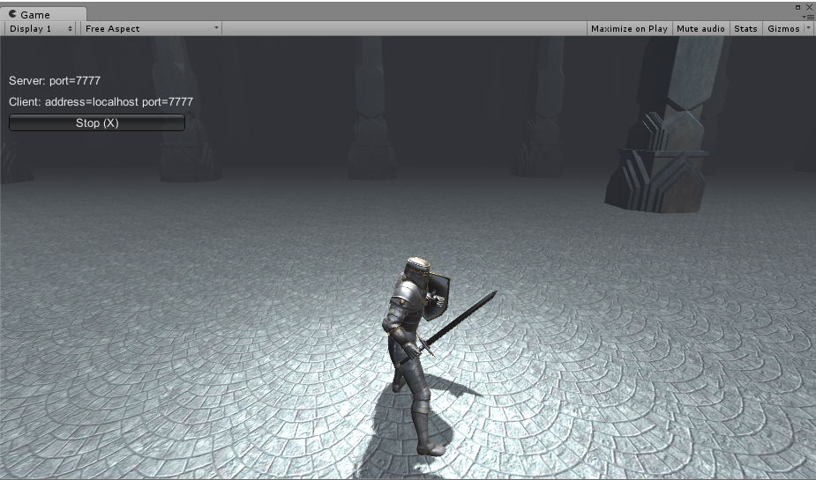
Player spawn
A Network Manager tudja létrehozni a játékost a szerverhez való csatlakozáskor
Be kell állítanunk a játékos prefabot
A jelenetből kitörölhetjük a paladint

Slide 12
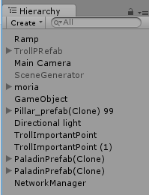
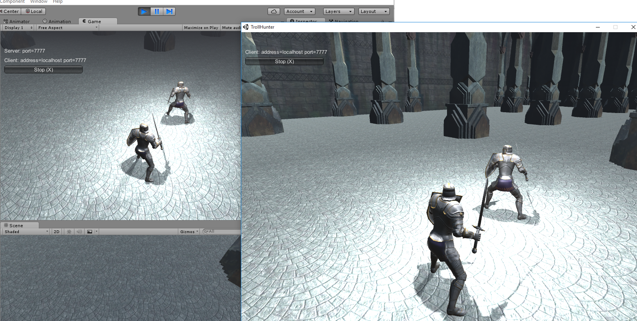
Fordítás, futtatás
Build & Run, Windowed mode
Indítsuk el a játékot az Editorban is, LAN Host
A buildelt játékban LAN Client

Slide 13
Szinkronizáció: mozgás
Problémák:
Mindkét Paladint egyszerre mozgatjuk
A mozgások, animációk nincsenek szinkronban a két kliensen
Játékost vezérlő scriptek: MonoBehaviour helyett NetworkedBehaviour
using UnityEngine.Networking;
public class TPSCamera : NetworkBehaviour
{
public Transform target;
//… ami itt volt az marad
void Start()
public override void OnStartLocalPlayer()
{
targetTransform = transform;
}
void Update()
{
if (!isLocalPlayer) return; // csak a kliens saját játékos objektumán fusson le az Update
cameraTransform = Camera.main.transform;
//… ami itt volt az marad
}
}

Slide 14
Szinkronizáció: mozgás
using UnityEngine.Networking;
public class CharacterControlBase : NetworkBehaviour
{
//… ami itt volt az marad
}
public class CharacterControl : CharacterControlBase {
//… ami itt volt az marad
protected override void UpdateImpl() {
if (!isLocalPlayer) return; // csak a kliens saját játékos objektumán fusson le az Update
float runAxis = Input.GetAxis ("Run");
float forwardAxis = Input.GetAxis ("Vertical");
//… ami itt volt az marad
}
}
Így már minden kliens csak a saját játékosát irányítja!
A pozíció és elforgatás szinkronizálva lesz a kliensek között (ld. NetworkTransform a Paladin prefabon)

Slide 15
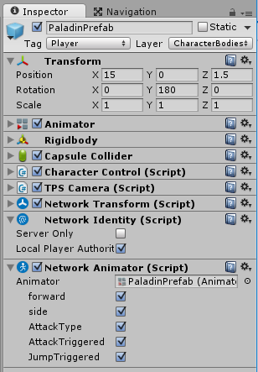
Szinkronizáció: animáció
Az animációk még mindig nem jelennek meg a többi kliensen
Jelezni kell a többi kliens felé az Animator komponensünk állapotát
Erre jó a NetworkAnimator
Adjunk NetworkAnimator komponenst a paladin prefabhoz!
Állítsuk be Animatornak a Paladin prefabot
Állítsuk be, hogy minden Animator paramétert szinkronizáljon (pipa)
Eredmény: a futás és sétálás már szinkronizáltan átmegy

Slide 16
Szinkronizáció: triggerelt animáció
A futást és sétát animator.SetFloat hívással implementáltuk, ezeket a NetworkAnimator szinkronizálja
A többi animációhoz (ütések) viszont SetTrigger is kell, ezek alapból nem szinkronizáltak
Ahhoz, hogy szinkronizáltak legyen, a NetworkAnimator komponensen kell kiadni a triggert
public class CharacterControlBase : NetworkBehaviour {
//… ami itt volt az marad
protected Animator animator;
protected NetworkAnimator netAnimator;
public bool isDead = false;
//… ami itt volt az marad
void Start () {
animator = GetComponent<Animator> ();
netAnimator = GetComponent<NetworkAnimator>();
Reborn ();
StartImpl ();
}
}

Slide 17
Szinkronizáció: triggerelt animáció
A futást és sétát animator.SetFloat hívással implementáltuk, ezeket a NetworkAnimator szinkronizálja
A többi animációhoz (ütések) viszont SetTrigger is kell, ezek alapból nem szinkronizáltak
Ahhoz, hogy szinkronizáltak legyen, a NetworkAnimator komponensen kell kiadni a triggert
public class CharacterControl : CharacterControlBase {
//… ami itt volt az marad
protected override void UpdateImpl() {
if (!isLocalPlayer) return;
//… ami itt volt az marad
if (Input.GetKeyDown (KeyCode.Space))
animator.SetTrigger ("JumpTriggered");
netAnimator.SetTrigger ("JumpTriggered");
else if (Input.GetKeyDown ("q") || Input.GetMouseButtonDown(0)) {
animator.SetInteger ("AttackType", 0);
animator.SetTrigger ("AttackTriggered");
netAnimator.SetTrigger("AttackTriggered");
} else if (Input.GetKeyDown ("e") || Input.GetMouseButtonDown(1)) {
animator.SetInteger ("AttackType", 1);
animator.SetTrigger ("AttackTriggered");
netAnimator.SetTrigger("AttackTriggered");
}
else if (Input.GetKeyDown("r") || Input.GetMouseButtonDown(2)) {
animator.SetInteger("AttackType", 2);
animator.SetTrigger("AttackTriggered");
netAnimator.SetTrigger("AttackTriggered");
}
//… ami itt volt az marad
}

Slide 18
Szinkronizáció: triggerelt animáció
Megjegyzés: a NetworkAnimator még kicsit bugos
A hoston kétszer futnak le az animációk
http://forum.unity3d.com/threads/animator-settrigger-networkanimator-settrigger-bug.370984/
Néha előbb megy át a trigger, mint a SetFloat/SetInteger, így rossz animáció jelenik meg a többi kliensen
Workaround 1 (dupla animációk): a szerveren kikapcsoljuk a localPlayerAuthorityt
if (isServer) GetComponent<NetworkIdentity>().localPlayerAuthority = false;
Workaround 2: NetworkAnimator helyett Command és Rpc (később)

Slide 19
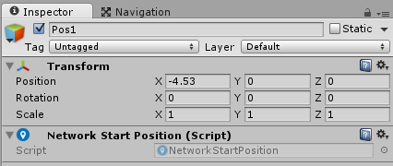
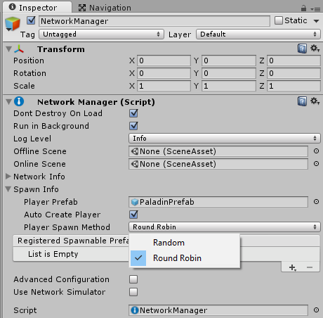
Player spawn pozíció
Hozzunk létre új üres objektumokat, szórjuk szét őket a pályán
Adjunk mindegyikhez egy-egy NetworkStartPosition scriptet
A player spawn rendszer ezek közül választ
Választási stratégiák (Network Manager):
Random: véletlenszerűen választ a start pozíciók közül
Round Robin: körforgásszerűen, így két egymásutáni spawn garantáltan nem lesz ugyanott
Állítsuk Round Robin-ra

Slide 20
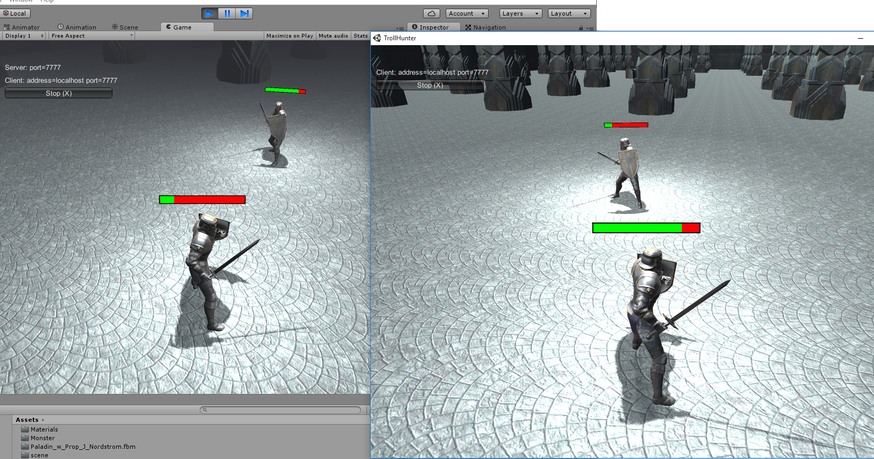
Életerő szinkronizációja
[SyncVar]: az adott változó szinkronizálva lesz a szerver és a kliensek között
public class CharacterControlBase : NetworkBehaviour {
[SyncVar]
public int Health = 60;

Slide 21
Életerő szinkronizációja
„Hook”: függvény, ami a szinkronizált változó megváltozása esetén meghívódik az adott kliensen
Az életerő megjelenítését csak akkor hívjuk meg, ha változás van
public class CharacterControlBase : NetworkBehaviour {
[SyncVar(hook = "UpdateHealthBar")]
public int Health = 60;
//…
void Update () {
UpdateHealthBar(Health);
if (isDead) {
return;
}
UpdateImpl();
}

Slide 22
Sebzés szinkronizációja
A sebző függvény mindenhol lefut, mind külön állítják az életerőt
Minden kliens lefuttatja a „hit” függvényt (CharacterControlBase osztály) és az alapján módosítja az életerőt
A klienseken az életerő nem lesz feltétlenül teljesen szinkronban
Valójában csak a szervernek kellene módosítania az életerőt és ehhez szinkronizálnak a kliensek

Slide 23
Sebzés szinkronizációja
public void AnimationHitpoint(int mode)
{
if (!isServer) return;
switch (mode) {
case 0:
hit (Damage1);
break;
case 1:
hit (Damage2);
break;
case 2:
hit (Damage3);
break;
}
}
Így már szinkronban van, viszont elrontottuk a halált és a respawnt

Slide 24
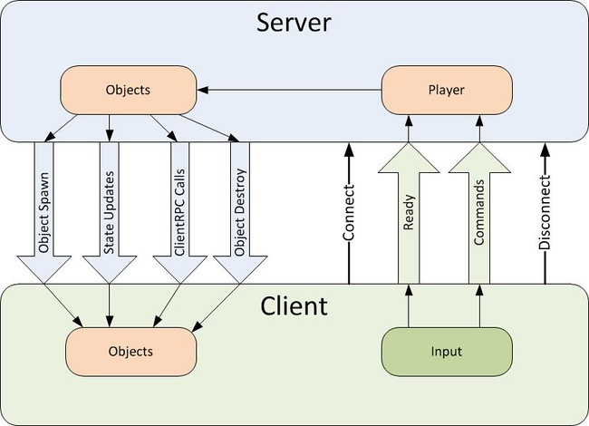
Távoli műveletek
A szerver szeretne valamilyen műveletet végezni a kliens(ek)en vagy fordítva
Klienstől a szerver felé: Command
A kliens hívja a saját játékos példányán, de a szerver példányán fut le
Szervertől a kliens felé: ClientRpc
A szerver hívja egy saját objektumán, de a kliens példányán fut le

Slide 25
Animator kikapcsolása a klienseken
[SyncVar]
public bool isDead = false;
[ClientRpc]
protected void RpcDie() {
isDead = true;
animator.enabled = false;
// … ami itt volt az marad
}
public void takeDamage(int damage) {
if (isDead) return;
Health -= damage;
if (Health <= 0) {
isDead = true;
RpcDie();
if (ResurrectionTime >= 0) { // < 0: no resurrection
Invoke("Reborn", ResurrectionTime);
}
}
}

Slide 26
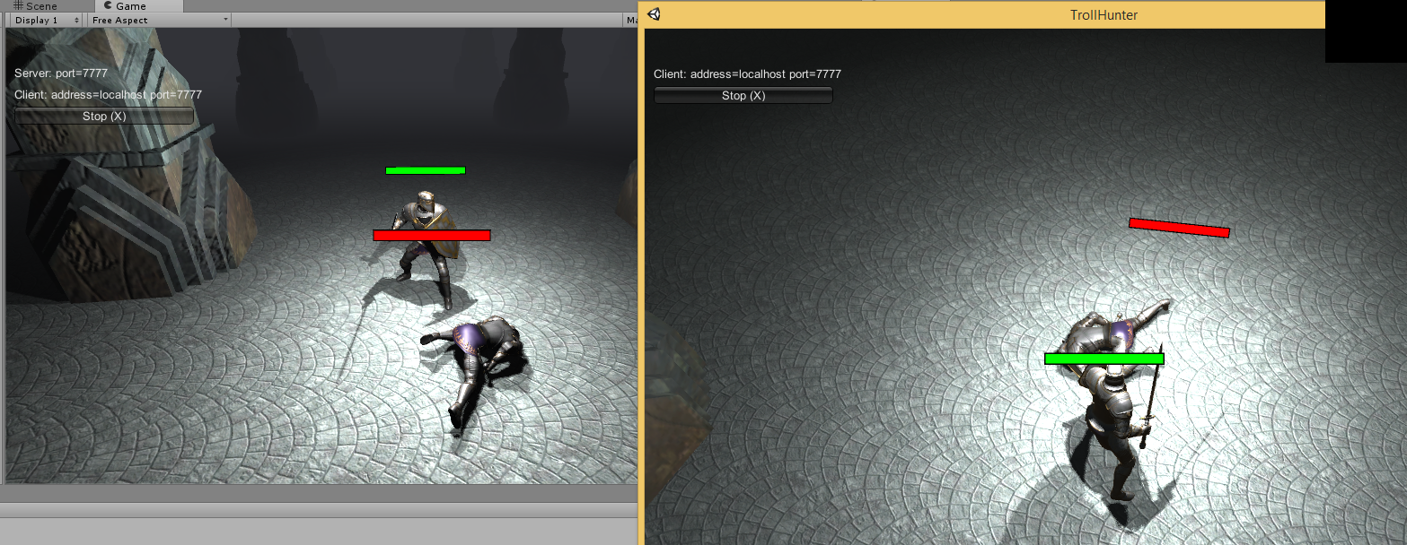
Animator kikapcsolása a klienseken
Meghalás már működik, újraéledésnél vissza kell kapcsolni az animációt

Slide 27
Újraéledés
protected void Reborn() {
isDead = false;
RpcReborn();
Health = MaxHealth;
animator.enabled = true;
Rigidbody ownBody = GetComponent<Rigidbody>();
Rigidbody[] ragdollBodies;
ragdollBodies = GetComponentsInChildren<Rigidbody> ();
foreach (Rigidbody body in ragdollBodies) {
if(body != ownBody)
body.isKinematic = true;
}
}
}
[ClientRpc]
protected void RpcReborn() {
}

Slide 28
Újraéledés a spawn helyeken
void Start () {
animator = GetComponent<Animator> ();
netAnimator = GetComponent<NetworkAnimator>();
Reborn ();
isDead = false;
RpcReborn(transform.position, transform.rotation);
StartImpl ();
}
[ClientRpc]
protected void RpcReborn(Vector3 targetPos, Quaternion targetRot)
{
// …
transform.position = targetPos;
transform.rotation = targetRot;
}
protected void Reborn()
{
isDead = false;
Health = MaxHealth;
Transform targetTransform = NetworkManager.singleton.GetStartPosition();
// az Rpc hívás a klienseknek elküldi a paramétereket is
RpcReborn(targetTransform.position, targetTransform.rotation);
}

Slide 29
Kill gomb
protected override void UpdateImpl() {
// …
else if (Input.GetKeyDown ("k")) {
takeDamage(MaxHealth);
}
}
A takeDamage kódjáról azt feltételeztük, hogy szerveren fut (ha nem, rögtön kilép)
Ez így rendben van, viszont ha a kliens szeretné meghívni ezt a függvényt, akkor a szervert kell hívnia

Slide 30
Kill gomb
[Command] // Command: a kliens hívja, a szerveren fut le
public void CmdtakeDamage(int damage) {
// …
}
Így bármelyik kliens meghívja a takeDamage függvényt, a szerveren fog lefutni (a szerver módosításaihoz pedig a kliensek szinkronizálnak + a szerver Rpc-vel visszahívja a klienseket)

Slide 31
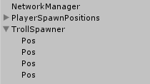
Troll spawn
A trollokat egy üres játékobjektum fogja random időközönként, random pozícióba letenni
Adjunk hozzá egy üres játékobjektumot a jelenethez: TrollSpawner
Adjunk hozzá néhány üres gyerekobjektumot, ezek transzformációja adja a spawn helyeket
Adjunk hozzá egy új scriptet: SpawnTrolls.cs

Slide 32
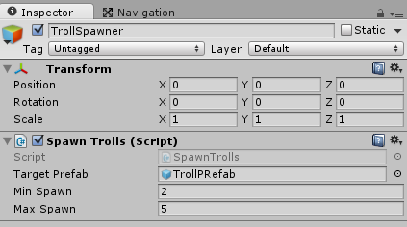
SpawnTrolls script (nem hálózati)
public class SpawnTrolls : MonoBehaviour {
public GameObject targetPrefab; // spawnolt prefab
public float minSpawn = 2; // minimális idő 2 spawn között
public float maxSpawn = 5; // maximális idő 2 spawn között
bool canSpawn = true; // jöhet-e a következő ellenség
void Update () {
if (!canSpawn) return; // még nem telt el megfelelő idő
float nextSpawn = Random.Range(minSpawn, maxSpawn);
Invoke("Spawn", nextSpawn); // nextSpawn idő múlva meghívjuk a Spawn függvényt
canSpawn = false;
}
void Spawn() {
if (targetPrefab == null) {
canSpawn = true;
return;
}
// lekérjük a gyerek objektumok Transform komponenseit, ezek közül választunk random
Transform[] spawnLocations = gameObject.GetComponentsInChildren<Transform>();
int spawnIdx = Random.Range(0, spawnLocations.Length);
Instantiate(targetPrefab, spawnLocations[spawnIdx].position, spawnLocations[spawnIdx].rotation);
canSpawn = true;
}
}

Slide 33
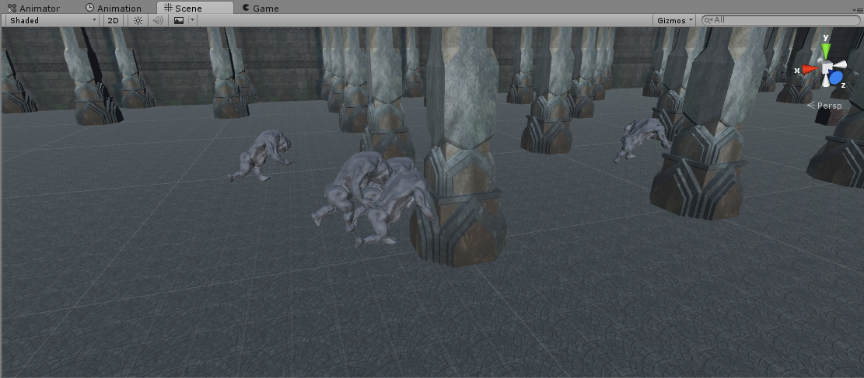
Troll spawn
Mi történik?
A trollok folyamatosan keletkeznek a megadott helyeken
(HF: limitáljuk a trollok számát)
Problémák:
Akkor is születnek, mikor még nem indítottuk el a szervert
Minden kliens saját magának hozza létre a trollokat, nincsenek szinkronban

Slide 34
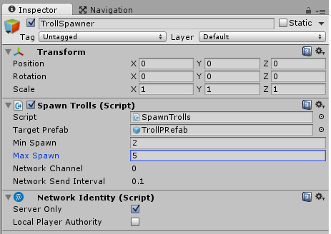
Hálózati troll
Trollok létrehozása a szerver dolga, fusson csak ott
Adjunk egy Network Identity komponenst a TrollSpawnerhez, legyen Server Only

Slide 35
Hálózati troll
Módosítsuk a spawner scriptet: legyen NetworkBehaviour
using UnityEngine.Networking;
public class SpawnTrolls : NetworkBehaviour {
public GameObject targetPrefab; // spawnolt prefab
public float minSpawn = 2; // minimális idő 2 spawn között
public float maxSpawn = 5; // maximális idő 2 spawn között
bool canSpawn = true; // jöhet-e a következő ellenség
void Update () {
if (!isServer) return; // enélkül akkor is spawnol, ha nem fut a szerver (de a program igen)
if (!canSpawn) return; // még nem telt el megfelelő idő
float nextSpawn = Random.Range(minSpawn, maxSpawn);
Invoke("Spawn", nextSpawn); // nextSpawn idő múlva meghívjuk a Spawn függvényt
canSpawn = false;
}
void Spawn() {
if (targetPrefab == null) {
canSpawn = true;
return;
}
// lekérjük a gyerek objektumok Transform komponenseit, ezek közül választunk random
Transform[] spawnLocations = gameObject.GetComponentsInChildren<Transform>();
int spawnIdx = Random.Range(0, spawnLocations.Length);
GameObject newObject = (GameObject)Instantiate(targetPrefab,
spawnLocations[spawnIdx].position, spawnLocations[spawnIdx].rotation);
NetworkServer.Spawn(newObject); // spawn-t hívunk a szerveren, így minden klienshez eljut az új objektum
canSpawn = true;
}
}

Slide 36
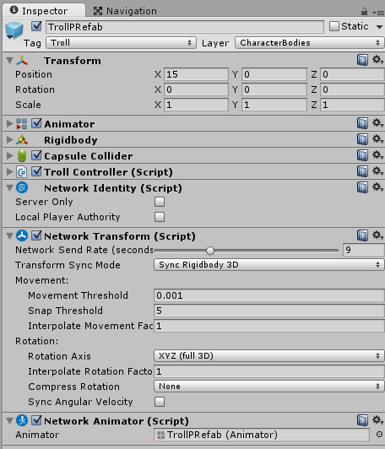
Hálózati troll
Már majdnem kész vagyunk, még fel kell készíteni a troll prefabot arra is, hogy a hálózaton szinkronizáljuk
Kell neki Network Identity, Network Transform és az animáció szinkronizálásához Network Animator

Slide 37
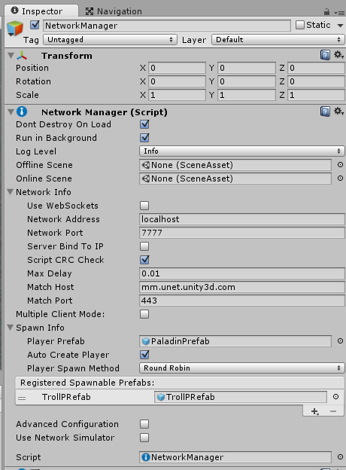
Hálózati troll
A szerver csak olyan objektumokat tud spawnolni, amelyeket felveszünk a NetworkManager megfelelő listájába
Adjuk a listához a troll prefabot

Slide 38
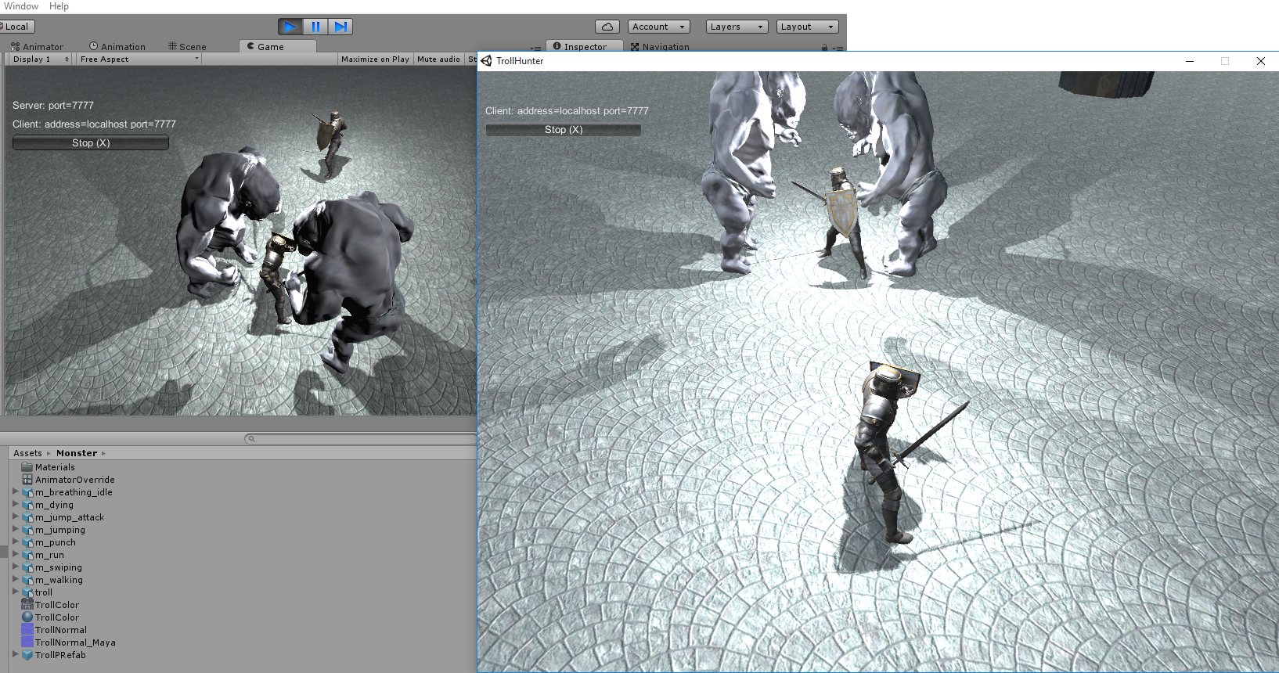
Trollok mindenütt!

Slide 39
Trollok tűnjenek el egy idő után
CharacterControlBase:
protected virtual void DieImpl() {
}
[ClientRpc]
protected void RpcDie()
{
// …
DieImpl();
}
TrollController:
protected void killSelf() {
NetworkServer.Destroy(gameObject);
}
protected override void DieImpl() {
base.DieImpl();
Invoke("killSelf", 20.0f);
}

